Slide 1


鲜疯水果实验室
招商推广服务方案
福建省软众数字科技股份有限公司

Slide 2
项目目的
深化品牌曝光，为招商加盟提供坚实后盾

Slide 3
新式饮品市场环境
与消费客群分析

Slide 4
人均收入提升、新文化带动消费提升
以年轻化带动的生活方式
稳定的
市场体量
消费
习惯升级
主客群
消费力提升
文化渗透
与提升

Slide 5
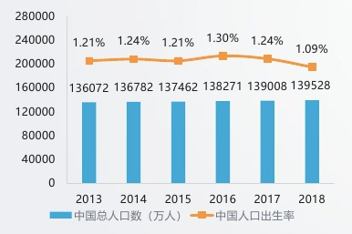
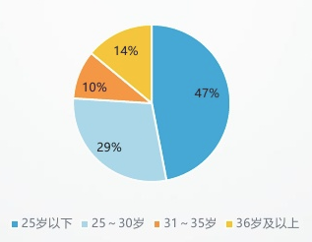
市场体量稳步增长，进入饱和期，但细分领域仍有发展空间
从中国人口变化可以看出，中国餐饮市场的消费者总数是不断增长的，随着二胎政策的出台，出生率有望增长，而从右图（新式饮品消费者年龄分布）可以看出，新生代如85后、90后、00后是最大的消费群体，新生代引领新的消费与饮食习惯，新式饮品未来数年仍有增长空间。
中国人口变化（万人）
新式饮品消费者年龄分布
数据来源：国家统计局、美团点评餐饮学院

Slide 6
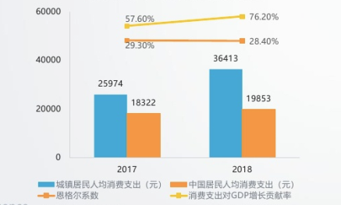
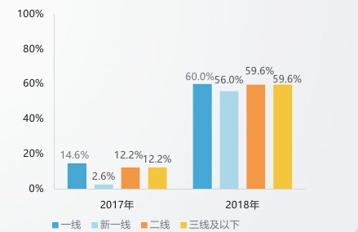
消费习惯升级：带动需求成长，全国新式饮品店门店爆炸性增长
随着消费水平的提升，消费习惯也在升级，消费者对更为精致的消费需求随之成长。新式饮品成为消费者的消费热点，从而带动了门店数的增长。全国城市的新式饮品门店增长率皆呈现超过300%的成长，其中一线城市每年的新式饮品门店增长率皆位居第一。
中国消费支出数据整理
新式饮品门店增长率
数据来源：国家统计局、美团点评餐饮学院

Slide 7
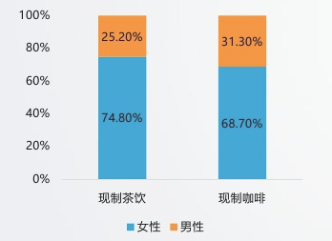
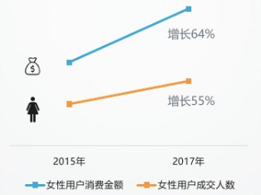
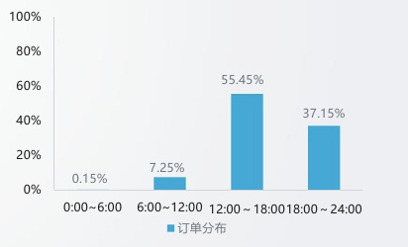
主客群消费能力提升：女性力量崛起，带动新式饮品发展
从现制茶饮以及现制咖啡的消费人群分布中，可以看出女性皆为主要客群；从阿里研究院发布的数据显示，2017年淘宝女性用户的消费金额较与2015年成长了64%。成交人数增长55%，女性消费能力提升；根据口碑的《2017国民餐饮消费大数据报告》，女性平均在下午茶的花费高于正餐，以购买饮品和甜点为主，平均消费时间多集中在下午茶时段，购买新式饮品成为享受生活的方式。
新式饮品消费者性别分布
淘宝女性用户数据
新式饮品消费时间段（小时）
数据来源：美团点评餐饮学院、阿里研究眼

Slide 8
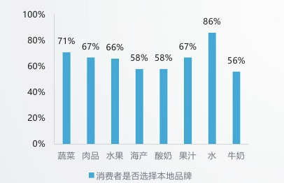
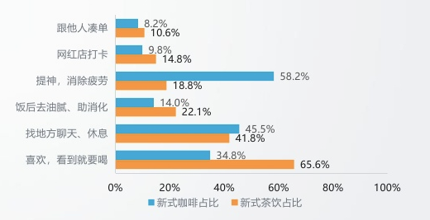
文化的渗透与提升：自主品牌认可度提升，购买新式饮品从跟风转变为生活方式
从调查报告显示，年轻的中国消费者对国内文化的拥簇逐渐增加，中国消费者对于本地的认可度正在提升，从新式饮品的消费因素统计中发现，购买新式茶饮的消费者中，最大的目的是出于对产品的喜好，购买咖啡是出于实用性的提神、消除疲劳。购买饮食饮品的行为从单纯的跟风，下沉为中国消费者的生活文化。
中国消费者对本地食品品牌接纳比率
新式饮品消费因素统计
数据来源：尼尔森、美团点评餐饮学院

Slide 9
加盟招商行业趋势
及人群洞察

Slide 10
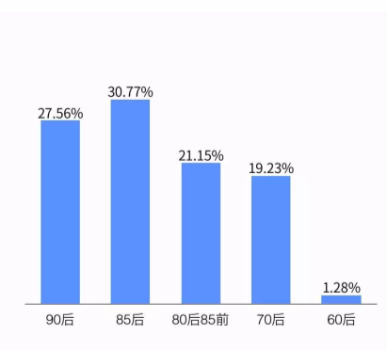
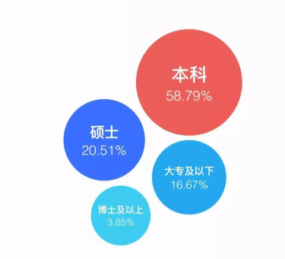
创业投资人群：创业主流群体多为80、90后，本科学历居多
创业群体年龄层多为80后、90后，创业呈现年轻化趋势，创业者的创业动机与受教育程度有关。受教育程度越高，机会型创业的比例越高。青年对创业的社会价值观和自我认知优于非青年。更多的青年认为创业是一种好的职业选择，
数据来源：《2017年互联网创业群体调查报告》

Slide 11
面对前景广阔但竞争激烈的市场
竞品营销如何做？

Slide 12
一点点
关键词：开放加盟/隐藏菜单

Slide 13
竞品分析
2015年，一点点在大陆以每个月开店20家的速度快速扩张，在上海、浙江、深圳、广州等14个省市开放单店加盟和部分区域授权。
目前，一点点全国有2000家店，其中上海有400多家店，杭州240多家，成都200家店。大多门庭若市，排长队的情况更是屡见不鲜。

Slide 14

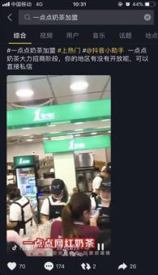
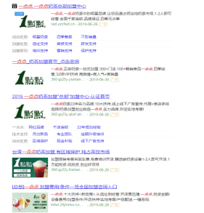
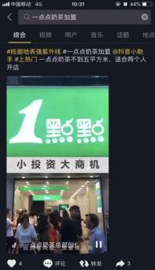
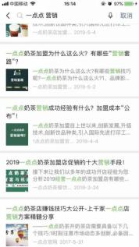
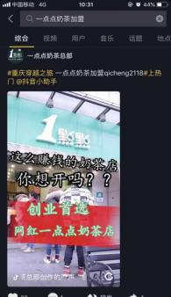
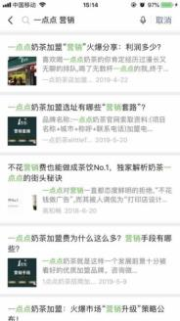
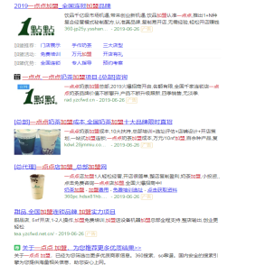
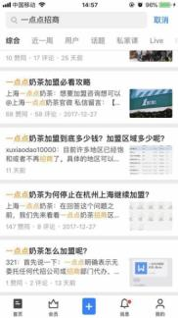
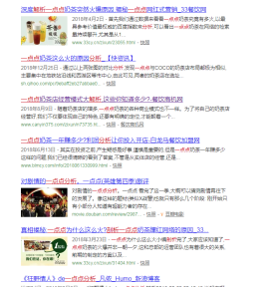
营销手段
新媒体渠道覆盖广，推广形式多样化。
抖音
百度
知乎

Slide 15
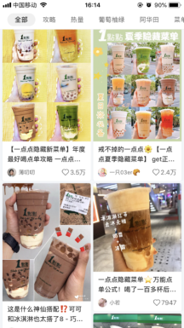
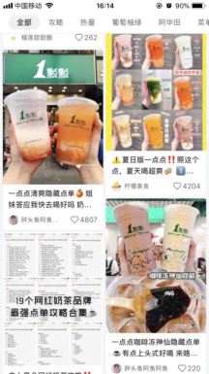
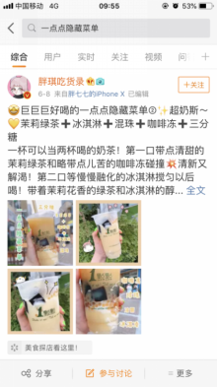
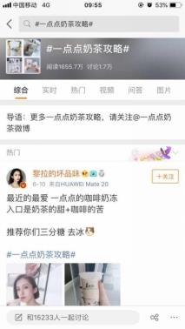
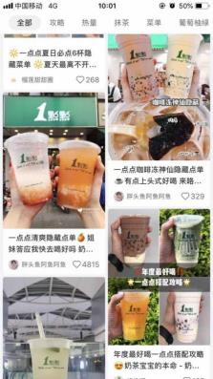
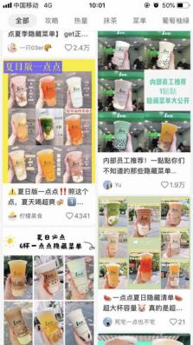
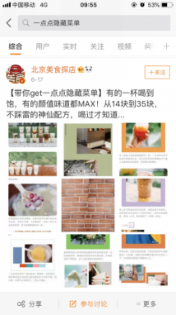
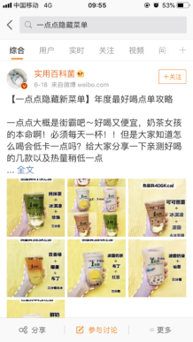
营销手段
小红书红人种草笔记推荐，引发分享测评热潮
“一点点攻略”、“一点点测评”、“一点点隐藏菜单”等热点，吸引大批微博大V的参与

Slide 16
COCO都可茶饮
关键词：抖音/网红效应/互联网

Slide 17
COCO奶茶+抖音：
契合的
用户群体
隐藏
菜单
高颜值
饮品
coco的消费人群与喜欢刷抖音的用户一致，选择抖音为传播窗口，把产品信息精准的传递给潜在客户
“隐藏菜单”不仅给抖音用户带来互动，形成裂变式传播，且激发了当下年轻人的好奇心和购买欲。
coco的高颜值特点，能够很好的吸引网红达人的推广。通过推荐分享，“网红效应”给coco带来很大的潜在客户。

Slide 18
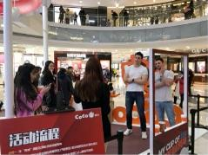
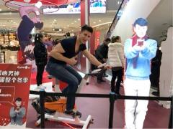
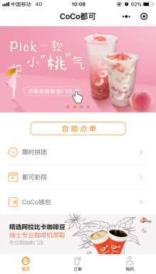
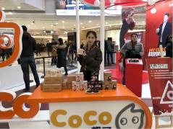
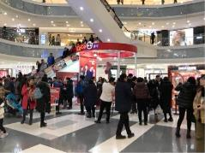
COCO奶茶+互联网：
手机下单提高用户体验，满足年轻人追求新鲜感的心理；线上跨界快闪活动，线下百家门店同步推出优惠政策；线上线下结合，有效的帮助coco将消费数据沉淀到线上，coco还根据每一个消费者偏好进行产品推荐。

Slide 19
现状总结
饮品环境现状
加盟群体现状
饮品营销现状：
消费
生活化
创业
年轻化
营销
网络化
新生代引领新的消费与饮食习惯。
创业成为更多年轻人的职业选择。
网络营销、口碑营销被普遍应用。
于是，我们开始思考.....

Slide 20

年轻人目前的网络社交矩阵

Slide 21
他们是伴随互联网成长起来的一代，他们
兴趣层面
接媒层面
网络消费
娱乐费
关注社会热点、潮流、时尚
重视品牌
生活质量
互联网粘性高于电视
80%是手机重度用户

Slide 22
因此，我们要通过
更贴近年轻人的互动
传播内容
要善用
互联网渠道、线下终端
抢占流量就是抢占更多市场
全方位、多方面的曝光“鲜疯”品牌形象

Slide 23
水果
饮料
冰品
尝鲜
果色
搭配
基于鲜疯产品特性出发，打造7-10月：
#鲜疯，撞色计划#

Slide 24
鲜疯，暑期撞色计划
暑期档是冰品类饮料
销售高峰期
果色搭配色彩强烈
吸引消费者目光
鲜疯是年轻一代
消暑的最佳选择

Slide 25
媒介传播目标
延续期
精准
沟通
引导转化
创意内容产出
深度展现鲜疯饮品特点
深化用户品牌概念
聚焦期
借势暑期档提升曝光度
广泛传播露出品牌产品
提升产品关注度与声量
预热期

Slide 26
媒介传播策略
互动
微信端
信息流
抖音
K
O
L
小红书
策略
精准化投放
曝光
转化
根据本次#撞色计划#进行广告素材创意创作
设置项目亮点，如：夏季第一杯冰饮，鲜疯请
选择合适的投放渠道，打造活动热度

Slide 27
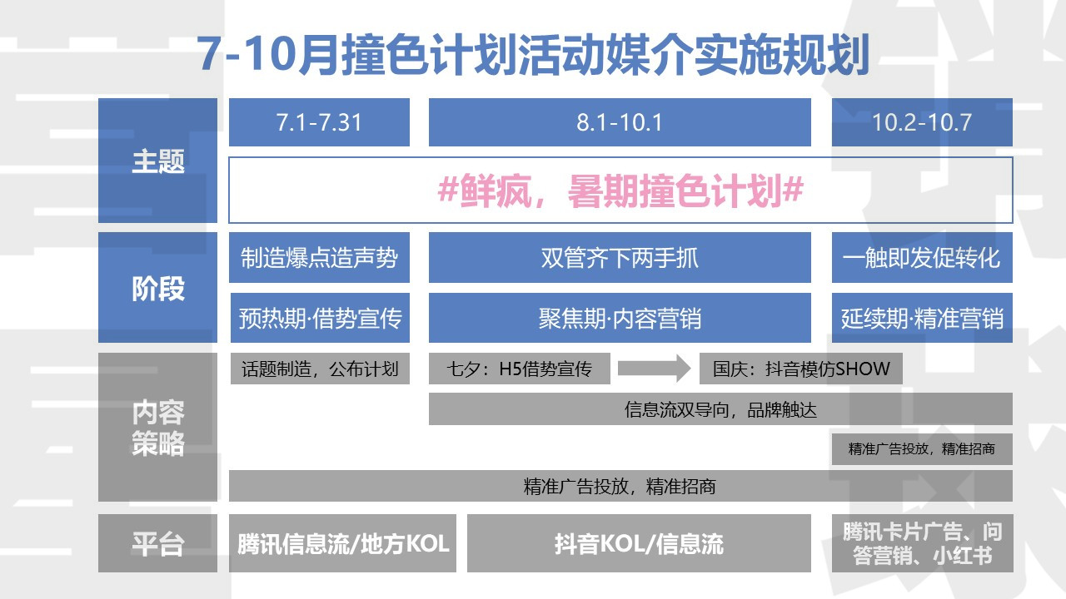

Slide 28
1
预热期 制造爆点造声势
关键词：鲜疯、话题

Slide 29
话题制造，打造爆点
话题抛出，层层递进
信息流广告触达
暑期第一杯冰品
鲜疯请
7月夏季，高温天气的开始，鲜疯将结合不同人群给出消暑方案，辅以赠送饮料
公布此次活动计划，并通过腾讯信息流广告以及地方公众号大V进行广告触达
将免费品尝饮料作为本次活动福利，赠送给目标消费群体

Slide 30


那个炎热的夏天
除了ta
还有我呀
鲜疯 ，陪你一起 疯！

Slide 31
话题制造，公布计划
官微发起活动倒计时软文，聚焦目光，引起大众的关注和好奇
活动玩法（微信卡券）：
公布前设置活动线索，如：今日进店，告诉店员密令“撞色计划”获得一张卡片“撞”，即可在活动期开始兑换1杯饮品，每张卡片对应不同系列饮品。在活动预热期可简单得到卡片兑换饮料，活动期开始3.4张卡片收集可以设置门槛。
重磅发布
7月X日
鲜疯的秘密
谁知道？
线索：
距离“鲜疯的秘密”公布还有5天
线索：
鲜疯暑期撞色计划，请你尝鲜

Slide 32
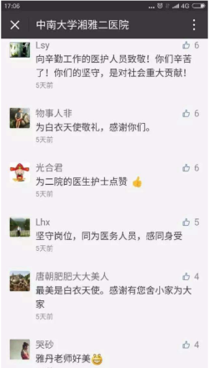
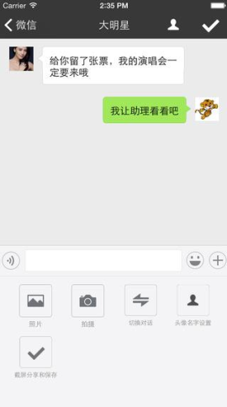
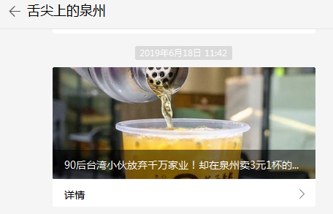
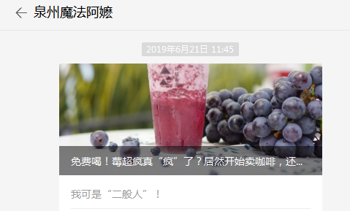
话题制造，公布计划
活动前期参与集卡成功素人播报活动，扩散传播，本地KOL接入
地方美食公众号大V软文切入
标题参考：
《这个夏天的饮料它说全包了.......》
《我知道你最想听的话就是：我给你买》
公众号留言、对话模拟

Slide 33
进一步聚焦人群，掀起互动
让全民喝鲜疯成为一种潮流趋势
利用朋友圈信息流，不断扩大热度

Slide 34
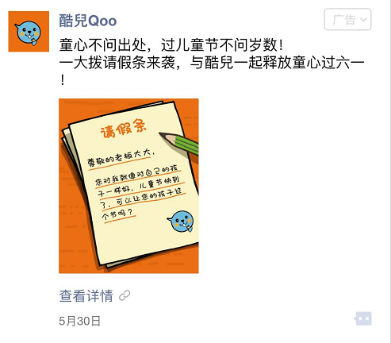
话题制造，公布计划
在腾讯投放信息流广告——外层
1
鲜疯
2
文案:夏天的标配是握在手中那一杯水果交融冰水，喝下一口有一口沁心的透凉。
图片：简洁突出重点
文案：今年夏天，这一杯，让鲜疯请
3
朋友圈第五条展示效果

Slide 35
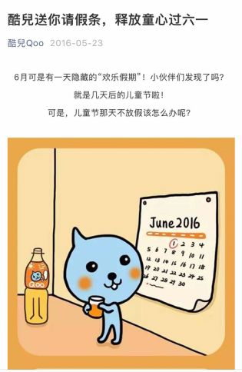
话题制造，公布计划
在腾讯投放信息流广告——内层落地页
链接至活动推文
一方面可以为公众号吸粉
一方面可以详细阅览活动规则，理解本次活动

Slide 36
2
聚焦期 双管齐下两手抓
关键词：借势、抖音、招商

Slide 37
分享快乐，传播波及
借势促销，扩大传播面
抖音视频
趣味冰品
第一波招商切入
活动设置分享送券，号召朋友一起互动参与本次活动，进一步获得更多用户
开启抖音视频，多元化展示产品特性，让鲜疯品牌在消费者心中更具象
随着活动热度的进一步加深，进行第一波招商广告切入，品牌曝光的同时可以吸引目标加盟对象

Slide 38
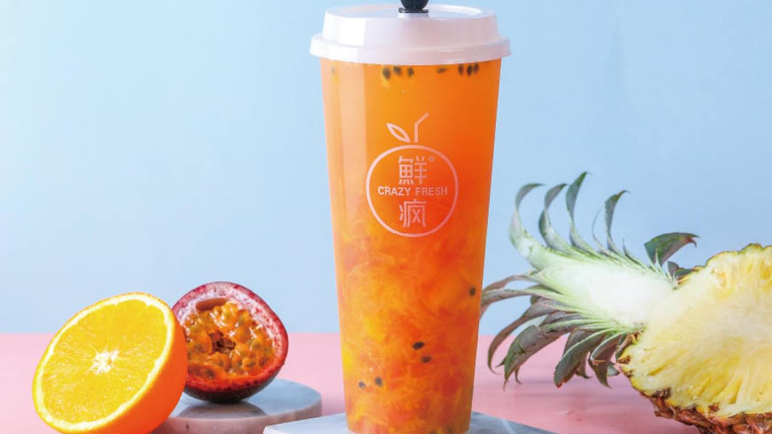

结合七夕节点借势
深耕微信渠道推广，开拓视频广告投放渠道
全民鲜疯，由此爆发！

Slide 39
公众号广告植入，活动福利发放
目的
结合七夕活动进行微信渠道的推广号召大家领取免费饮品卡
渠道
微信公众号广告位投放
内容
投放“鲜疯伙伴券”，凭鲜疯伙伴券可获得两人
同行，一杯免单的活动优惠

Slide 40
事件策划：七夕趣味H5营销
活动玩法（微信卡券）：
通过对恋爱小事进行答题，从而得出答题分析，最后结合鲜疯饮品送出饮品券，让大家前往门店核销试喝。
ding
测一测你是哪种恋爱色
今天ta给你准备了你最想要的礼物，你的心情是？
A、红色
B、蓝色
红色和绿色：
你的感情稳定充满激情......
鲜疯，送你一杯火龙果芭乐，两个人一起喝才是最好
点击领取到卡包

Slide 41
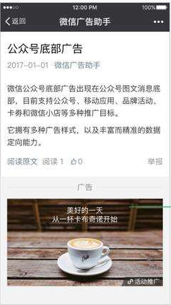

公众号广告植入，活动福利发放
1
预先设置活动卡片广告
2
点击卡片跳转活动H5进入参与
主图文案：鲜疯：测一下你是哪种恋爱色

Slide 42
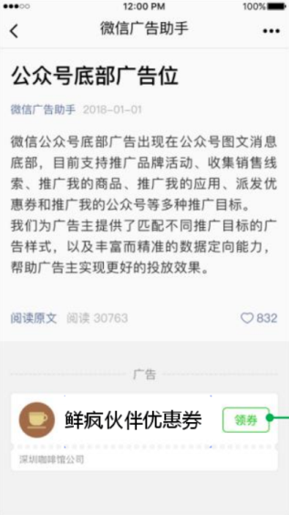
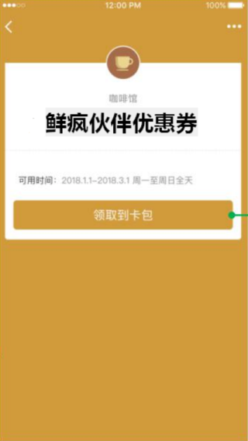
公众号广告植入，活动福利发放
1
预先设置鲜疯伙伴券卡券卡片
2
点击卡片跳转原生卡券领 取页，直接领取卡券，领 取后可访问公众号或赠送 给朋友

Slide 43
国庆节，旅游旺季，唤起城市打卡
结合年轻群体“爱晒”的特性，发起抖音挑战。
一杯果汁的晴天
短视频模仿SHOW挑战赛

Slide 44
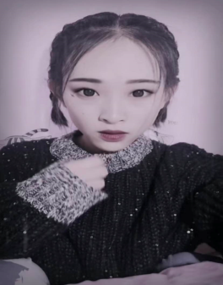

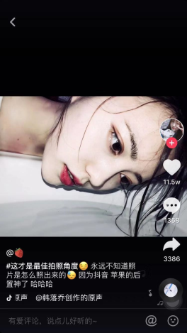
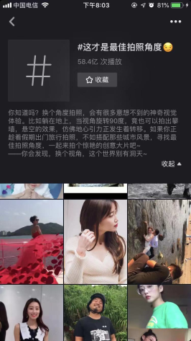

抖音玩法
抖音玩法创意
#一杯果汁的晴天
这个国庆，无论你去哪里，有了鲜疯都是晴天。从阴天到拿到鲜疯开心微笑变晴天（微笑晴天功能）。
视频概述：国庆出行最怕下雨，一杯鲜疯微笑面对，唤醒所有晴天。与鲜疯果汁鲜艳多彩相结合。
没有什么是一杯果汁解决不了的，如果有，那就两杯。
一起来参与鲜疯活动，视频获得点赞数达到要求，将获得鲜疯任意城市果汁畅饮券。
#一杯果汁的晴天# 没有什么是一杯果汁解决不了的，如果有，那就两杯。
#一杯果汁的晴天# 没有什么是一杯果汁解决不了的，如果有，那就两杯。

Slide 45
活动玩法
邀请抖音短视频达人，为达人短视频设计简单但个性化的“模板”
超强噱头、引爆全民跟风模仿大赛
抖音达人
母视频
全民模仿SHOW
引流终端
领取奖品

Slide 46
活动传播
根据推行节奏，分阶段打造线上话题，扩大传播声势
话题
设置
KOL
扩散
媒体
助威
UGC
沉淀
在微博上设置话题#喝了会瘦的快乐水#让网友一起来探讨，一杯让心情即刻变好的快乐水，是什么样子的。
邀请美食／地方／高校等抖音KOL率先参与有奖话题，扩大话题知名度和参与度。
利用/区域/垂直媒体助威，一起为此次抖音挑战赛发声，表达#一杯果汁的晴天#传达出鲜疯的健康、年轻的理念。
利用奖品，让网友分享自己的真实经历，或者谈谈鲜疯的看法，积累大量UGC，进行传播。

Slide 47
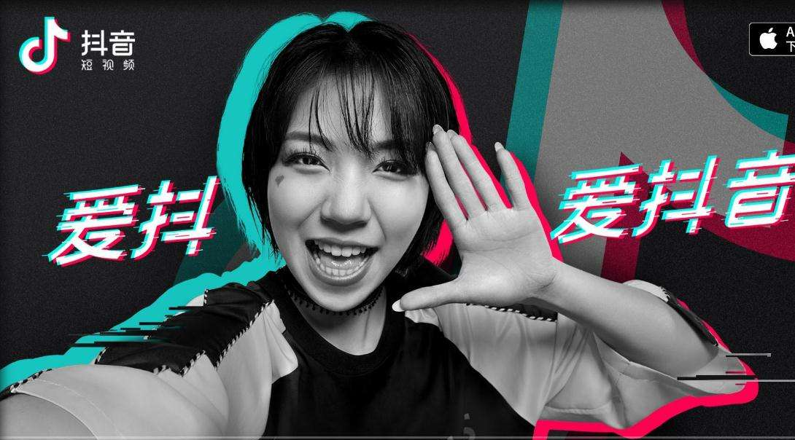
通过系列活动预热，
打响知名度，占领互联网矩阵，开启：
抖音体验，招商切入

Slide 48
抖音体验，招商切入
目的
抖音视频展示鲜疯产品以及门店
火爆程度展示，吸引招商
渠道
产品与门店进行切换
内容
从门店的火爆程度，到制作过程和成品的展示，并通过字幕突出加盟优势，清晰易懂，内容突出招商主题

Slide 49
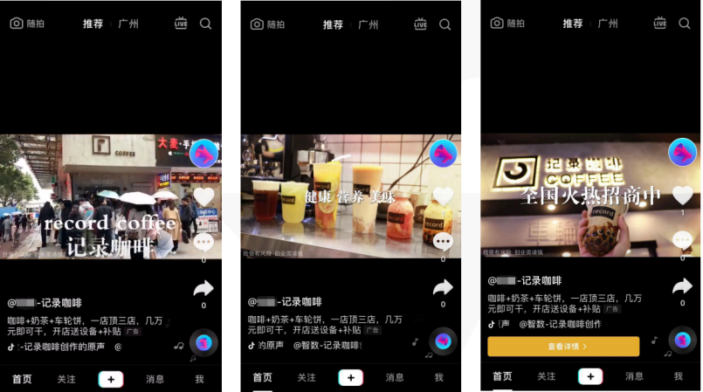
抖音体验，招商切入
视频内容展示1
1
形式：场景转换
从门店的火爆程度，到制作过程和成品的展示，并通过字幕突出加盟优势，清晰易懂，最后2秒的停留恰到好处，突出招商主题
2
内层落地页

Slide 50
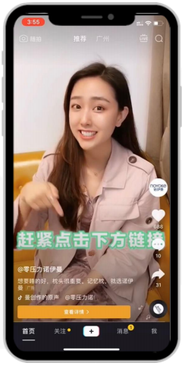

抖音体验，招商切入
视频内容展示2
1
形式：KOL引导
邀请KOL拍摄探店视频，并升华鲜疯产品优点以及门店的火爆情况，并引导到下方加盟链接。
贴纸、字幕和音
乐特效，让整个
视频更加生动
2

Slide 51


Slide 52
3
延续期 精准营销促转化
关键词：小红书、招商

Slide 53
招商广告强势投放
小红书
知乎
小红书种草、植入招商链接
设置内容表单报名，精准获客
问答平台打造潜在矩阵
多维度触达目标人群

Slide 54


小红书
品牌软文以及招商推广软文进行一波覆盖
在品牌活动上以及招商目的进行软文内容投放，达到品牌曝光同时植入招商信息。
1
内容文案：
1、怎么免费喝鲜疯....
2、在厦门，开一家自己的饮料店是什么感受....
2

Slide 55


知乎信息流
知乎信息流，结合平台问答特性进行投放
1
内容：
1、设置报名表单
2、画面简洁突出
2

Slide 56

内层创意参考
操作流程：填写姓名电话，提交申请
可直接拨打电话，或通 过添加客服微 信等方式建立二次连接。

Slide 57
谢谢观看 期待合作
福建省软众数字科技股份有限公司

